Slide 1
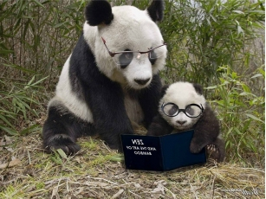
Учебно – методическое пособие: «ЖИВОТНЫЕ ЖАРКИХ СТРАН»
Автор: Юринова Надежда Александровна

Slide 2
Цели:
Познакомить детей с животными жарких стран
Уточнить названия животных жарких стран
Развиваем речь, мышление.

Slide 3
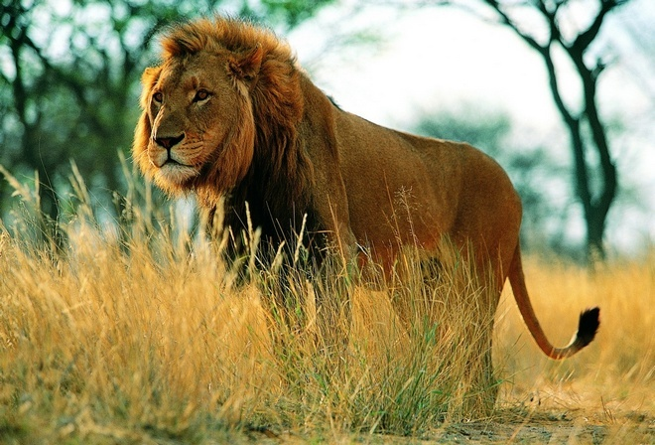
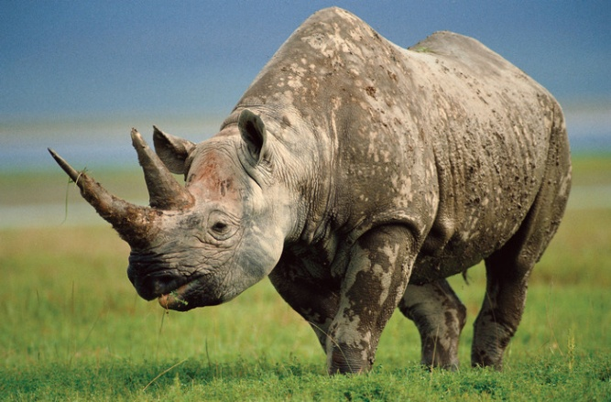
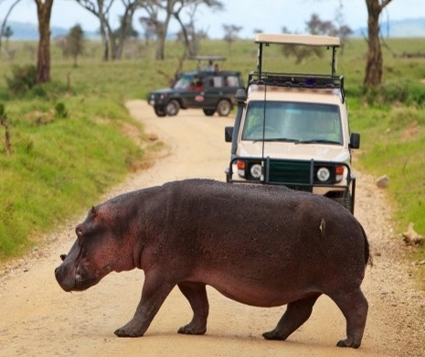
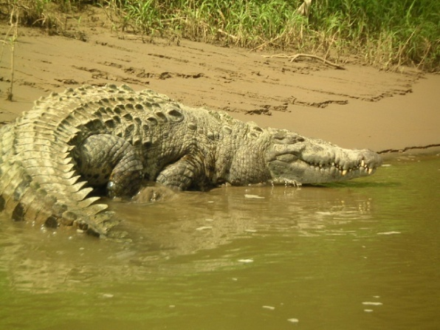
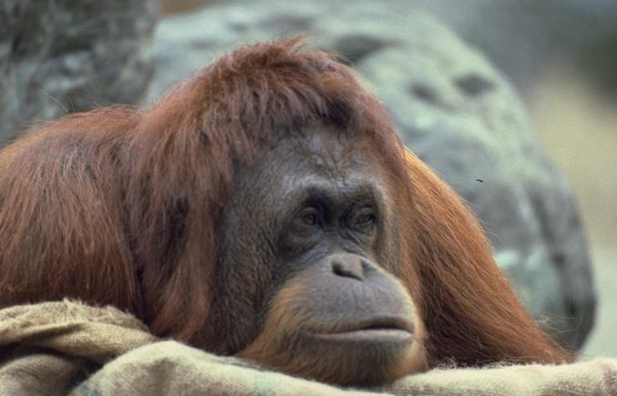
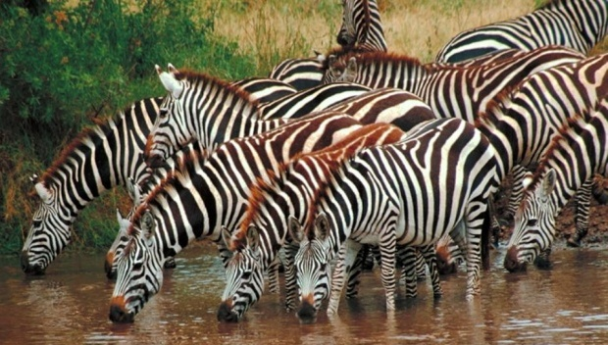
В жарких странах носороги
Просто ходят по дороге.
Мокнут в речке бегемоты.
Львы выходят на охоту.
Крокодилы, обезьяны,
Зебры, жители саванны.
И тропические птицы…
Есть чему тут подивиться!
(В. Нищев).

Slide 4
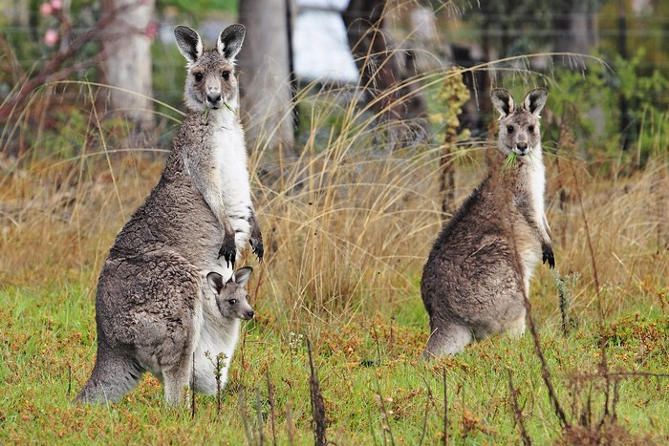
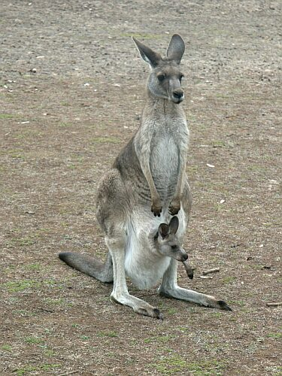
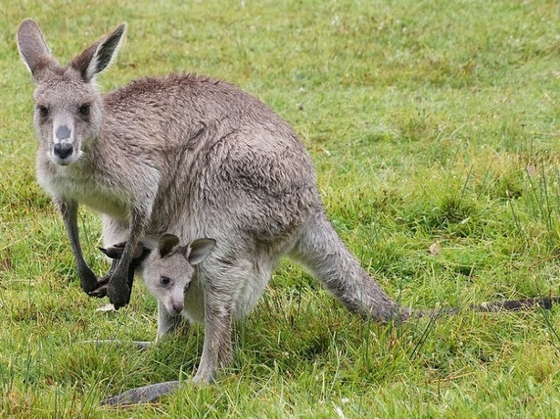
Она в Австралии живет, На обед траву жует. У нее высокий рост, Ей опорой служит хвост, На двух лапках она скачет, Малыша в кармане прячет. Кто это? (Кенгуру)
Согласование существительных с числительными. Дидактическая игра «Сосчитай». Дети считают: 1 кенгуренок, 2, 3, 4, 5, кенгурят

Slide 5
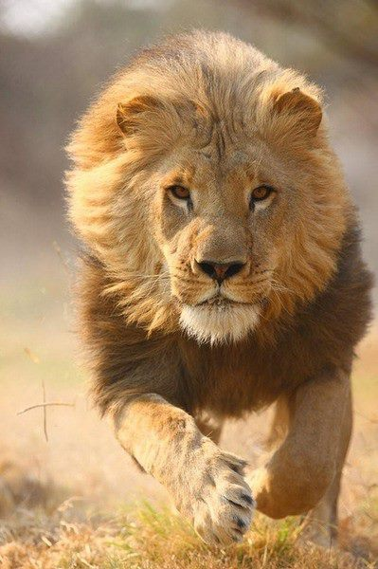
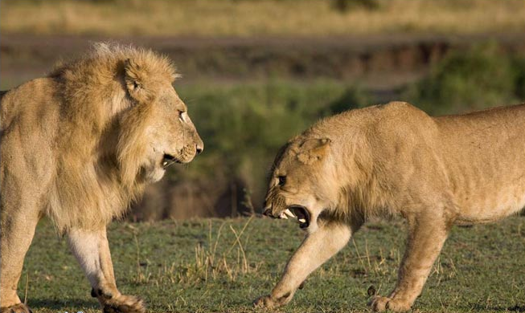
Никогда среди снегов
Не увидишь грозных львов.
Только в жарких странах,
В джунглях и саваннах,
Там, где лето круглый год,
Львиный селится народ.

Slide 6
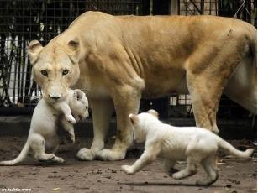
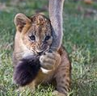
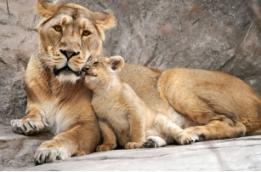
Лев - одна из самых больших кошек, обыкновенно серо-жёлтого цвета. На конце его длинного хвоста большой пучок волос, а у самцов на шее длинная, косматая грива.
Водится лев в саваннах и в горных редких лесах Африки и Южной Азии. По величественному виду, огромной силе и страшному голосу его прозвали “царём зверей”.
Питается зверь крупными копытными животными величиной с жирафа. Львица своими острыми клыками способна мгновенного умертвить жертву. Остальные ее зубы выполняют роль ножниц, отрезающих куски мяса. Обычно несколько львиц охотятся вместе, бросаясь на добычу из засады. Но не смотря на свою силу, они не осмеливаются нападать на взрослых слонов, носорогов, буйволов и горилл.

Slide 7
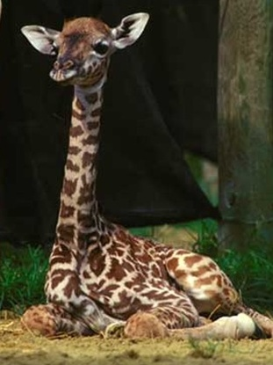
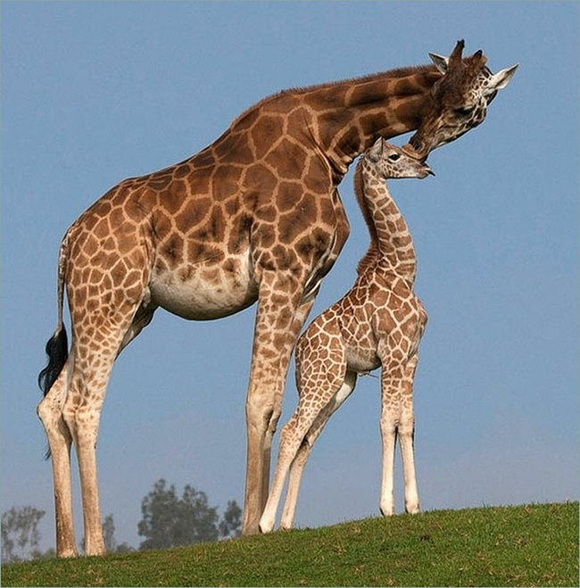
Шел по городу жираф, у него был добрый нрав.
Никого не задевал, всем приветливо кивал.
Но порой его приветы оставались без ответа.
И тогда серчал жираф, несмотря на добрый нрав.
Ну разве жираф в этом деле не прав!
С. Егорова

Slide 8
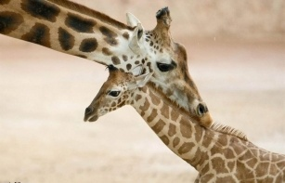
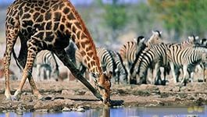
Жираф- самое высокое животное на земле. Высота его почти шесть метров, хотя туловища не больше туловища лошади. У него длинные ноги и длинная шея. Голова у жирафа небольшая, с двумя маленькими рожками. Окраска его светло- желтая с черными пятнами, как у леопарда.
Дикие жирафы живут в африканских саваннах. Саванна- это равнина в Африки, покрытая травой и одиноко растущими деревьями. Едят жирафы не траву, а листья с верхушек деревьев. Пасутся жирафы только рано утром или вечером, когда спадет жара. У жирафа чуткие уши и зоркие глаза, и высокий рост помогает ему увидеть приближающегося хищника и объявить тревогу, поэтому рядом с жирафом пасутся стада антилоп, зебр и страусов.

Slide 9
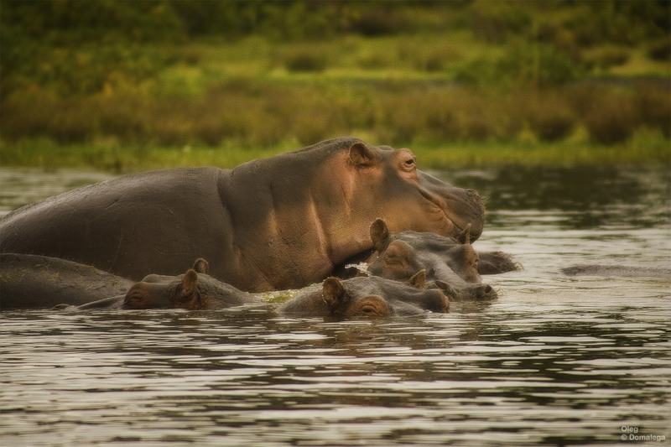
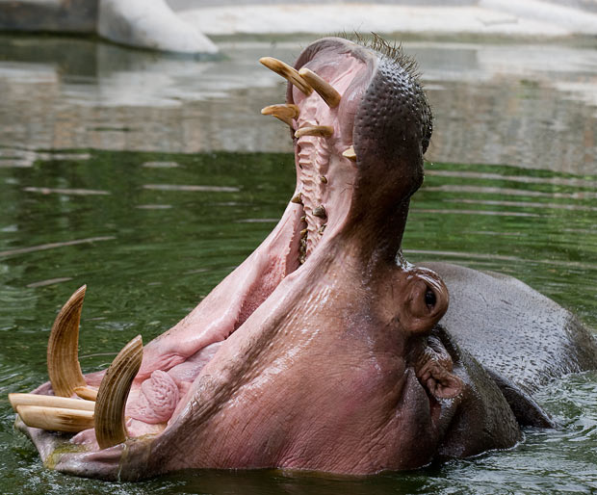
Бегемот или гиппопотам вырастает до 4, 5 м в длину и 1, 5 м в высоту при весе в 30 ц. Окраска его различна: от светлой красновато-розоватой или бурой до серо-голубой. У бегемота огромные зубы, но питается он только растениями, отрывая их своими сильными губами. Самка бегемота пускает вход зубы, защищая своего детеныша от крокодила, а бегемот-самец, сражаясь с другими бегемотами за свою территорию, способен нанести ими страшные рваные раны.

Slide 10
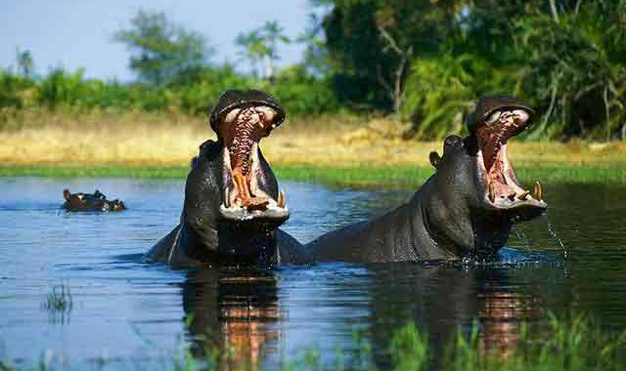
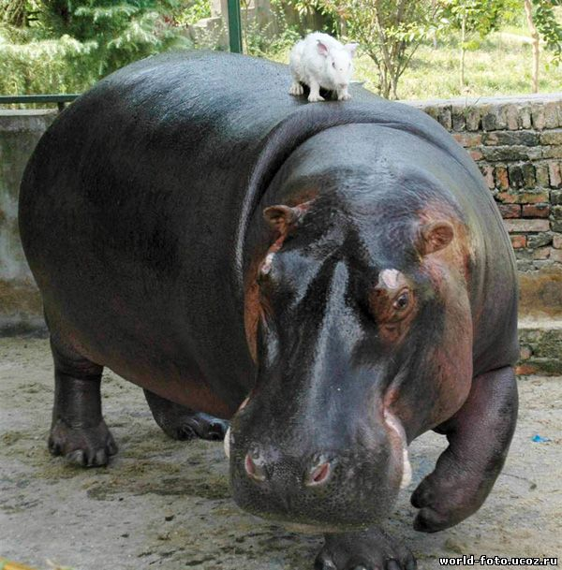
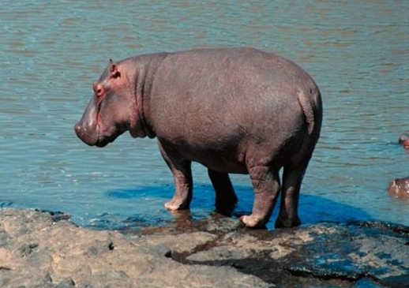
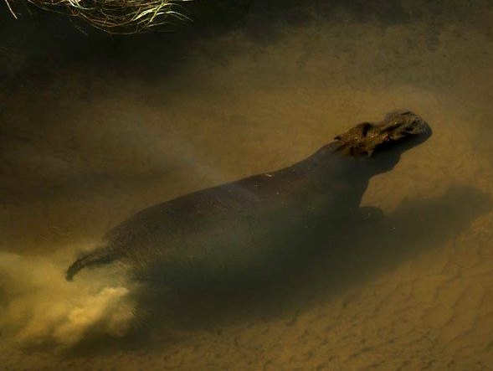
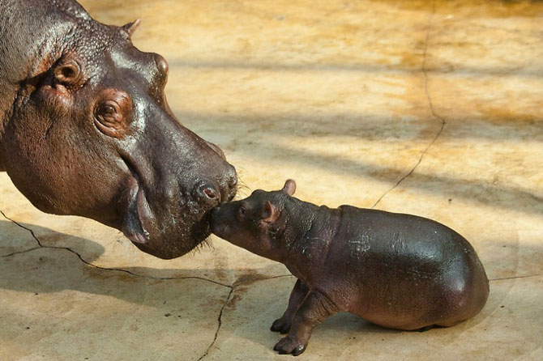
Стада бегемотов заселяют болота, реки и озера Центральной Африки. Большую часть своей жизни проводят в воде и на островках посреди воды. Гиппопотам способен продержаться под водой несколько минут. Несмотря на внешнюю неуклюжесть, плавает он легко и без устали. Не зря его называют "водяной лошадью".
Один раз в году бегемотиха приносит одного детеныша весом около 30 кг. В каждом стаде есть своего рода детский сад, где пасутся самки и детеныши. Покидая своего малыша на какое-то время, мать оставляет его под присмотром других самок.

Slide 11
Физминутка «Кто что делает?»
(Под музыку В. Шаинского «Чунга-Чанга») Взрослый называет животное, дети имитируют его движения:
Слон — топает Зебра – скачет Крокодил – плавает Антилопа – ходит неслышно Лев – крадется Леопард – прыгает Обезьяна – дразнится
Физминутка «Игра в зверей».
Это – лев. Он царь зверей, в мире нет его сильней.
(идём по кругу, не торопясь, подняв голову)
Зебра головой качает, к себе в гости приглашает.
(руки на поясе, наклоны головы вправо- влево)
Раз, два, три, четыре, пять разомнёмся мы опять.
Бегемот когда зевает, все зверята убегают.
На деревьях лист дрожит, даже лев и тот молчит.

Slide 12
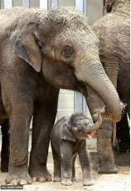
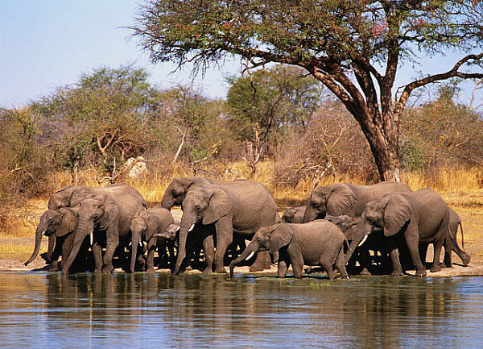
— Здравствуй, слон!
Ты что не весел?
Почему ты нос повесил?
Почему твой длинный нос
До земли почти дорос?
Слон подумал и ответил:
— Нос мне очень нужен, дети!
— Вот как? Нужен? А зачем?
— Я ведь очень много ем!
Длинный нос еду берёт
И кладёт мне прямо в рот!
Он поможет мне напиться
И за ветку зацепиться.
Может он служить рукой —
Вот полезный он какой!
Слышите могучий топот?
Видите длиннющий хобот?
Это не волшебный сон!
Это африканский... (слон).

Slide 13
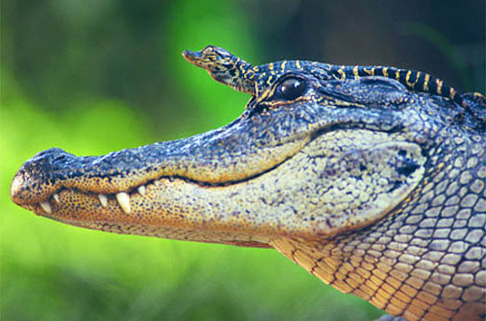
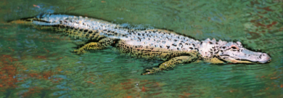

Slide 14
Игра «Один — много»
Цели: развивать грамматический строй речи (образование родительного падежа существительных во множественном
числе).
Ход игры. Игру можно проводить с мячом. Воспитатель называет слово — название животного и кидает мяч ребёнку, он
соединяет это слово с наречием «много» и возвращает мяч.
Например:
Один лев — много львов, один жираф — много жирафов.
Игра «Кто самый внимательный?»
Цели: развивать слуховое внимание, совершенствовать фонематический слух.
ХОД игры. Воспитатель называет слова, а ребенок поднимает руку только тогда, когда услышит названия животных.
Слова: жираф, граф, проходил, крокодил, зебра, швабра, папаха, черепаха, газель, газон, попугай, каравай.

Slide 15
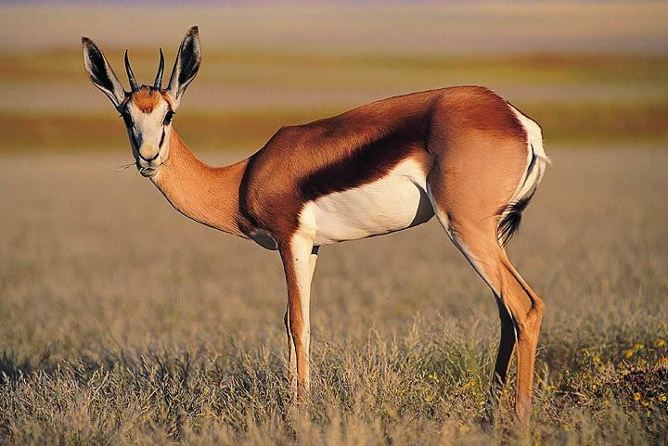
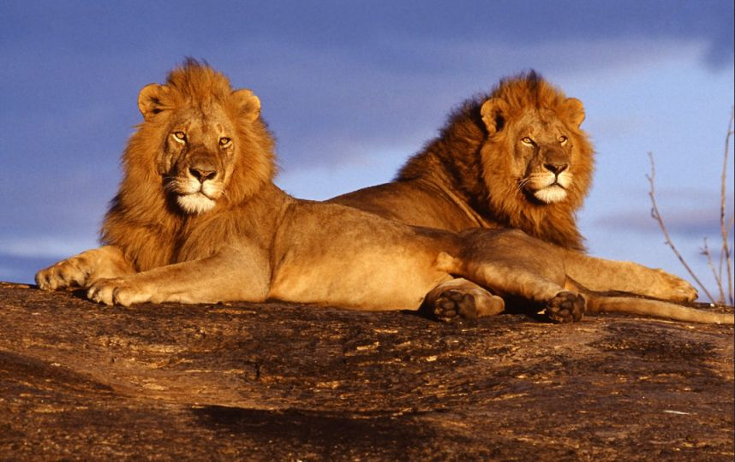
Поиграем в подвижную игру «Львы и антилопы».
(Дети делятся на львов и антилоп, когда антилопы гуляют по поляне, львы спят, потом по слову «Львы», они просыпаются и ловят антилоп, уводят их в дом, потом дети меняются ролями, повторить 2-3 раза. Остаются в игре самые ловкие.)

